Slide 1
음성 AI 전문가 과정 · Day 5 / 40
Day 05
epoch 1 | train acc 52% | val acc 71%
epoch 6 | train acc 89% | val acc 88%
epoch 12 | train acc 95% | val acc 91%
>>> predict_keyword("my_yes.wav", model)
[('yes', 0.94), ('left', 0.03), ...]
딥러닝 오디오 분류
Speech Commands 키워드 인식
데이터셋 → Log-Mel → CNN → softmax · loss → 학습 루프 → 혼동 행렬 → SpecAugment → predict_keyword()
4시간 · Colab T4 GPU 권장 · 실습 노트북 Part 1 ~ 6
출력 예시 (값은 실행마다 다름)
Notes:
Day 5는 1주차 M1의 마지막 날로, 지금까지 만든 소리 처리 도구 위에 처음으로 딥러닝 모델을 올립니다. 1초 음성에서 10개 단어 중 하나를 맞히는 키워드 인식 모델을 처음부터 학습하고, 내 음성 파일로 시험하는 미니 프로젝트까지 합니다.

Slide 2
0.0 · 오늘 답할 질문
1초 음성을 듣고 단어를 맞히는 모델은 어떻게 만들까
1 데이터를 학습 · 테스트로 나눌 때 왜 "화자"를 기준으로 할까?
Part 1
2 1초 음성은 CNN에게 어떤 모양의 입력이 될까?
Part 2
3 CNN의 출력 크기와 파라미터 수는 어떻게 계산할까? softmax와 loss는?
Part 3
4 학습 한 걸음은 어떤 네 줄로 이루어질까? 과적합은 어떻게 알아볼까?
Part 4 · 5
5 내 음성 파일을 넣어 맞히려면 무엇을 학습 때와 똑같이 해야 할까?
Part 6
오늘 처음으로 "학습하는 모델"을 만든다. D6 Whisper를 이해하는 바탕이다.
음성 AI 전문가 과정 · Day 5
Notes:
다섯 질문에 한 문장으로 답할 수 있으면 오늘 목표 달성입니다.

Slide 3
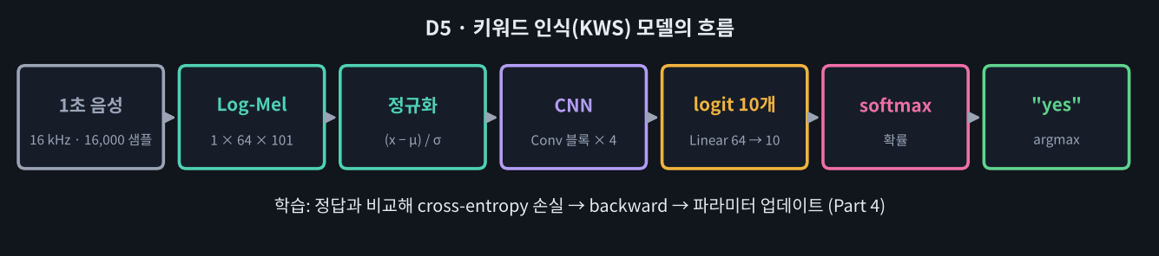
0.0 · 오늘의 흐름
1초 음성 → Log-Mel → CNN → "yes"
교시 | 내용 | 실습
1교시 | Speech Commands, 화자 분할, 1초 맞추기, Log-Mel, Dataset · DataLoader | Part 0 ~ 2 · 빈칸 1 ~ 3 · 워크시트 1교시
2교시 | 합성곱 · 출력 크기 · 파라미터, KWSNet, softmax · cross-entropy | Part 3 · 빈칸 4 ~ 5 · 워크시트 2교시
3교시 | 경사 하강법, 학습 루프, 학습 곡선, 혼동 행렬 | Part 4 ~ 5 · 빈칸 6 ~ 7 · 워크시트 3교시
4교시 | SpecAugment, predict_keyword(), 모델 저장 | Part 6 ~ 7 · 빈칸 8 ~ 9 · 워크시트 4교시 · 노션
▶ 애니메이션 D5-1 오늘의 흐름 (Part 1~6)
음성 AI 전문가 과정 · Day 5
Notes:
1교시 Part 0~2, 2교시 Part 3, 3교시 Part 4~5, 4교시 Part 6과 노션 제출입니다. 데이터 다운로드(2~4분)는 수업 시작하자마자 실행시킵니다.

Slide 4
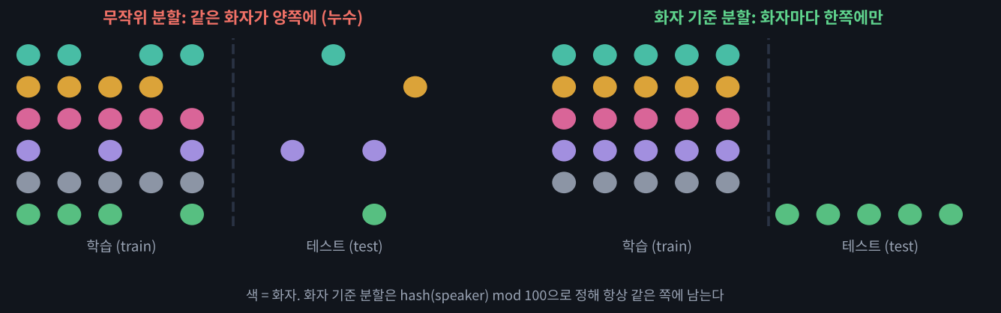
1.1 · Speech Commands
짧은 단어 하나를 알아듣는 데이터셋
항목 | 값
단어 | 35개 (오늘은 10개)
클립 | 약 10만 5천 개
길이 | 1초 이하 · 16 kHz
화자 | 2,600명 이상
분할 | 학습 80 · 검증 10 · 테스트 10
train_meta = torchaudio.datasets.SPEECHCOMMANDS("data", download=True, subset="training")
rel, sr, word, speaker, n = train_meta.get_metadata(i) # 오디오는 soundfile로 직접 읽기
split(speaker) = hash(speaker) mod 100 → 0~9 검증 · 10~19 테스트 · 나머지 학습
▶ 애니메이션 D5-2 데이터셋과 분할 (누수 비교)
음성 AI 전문가 과정 · Day 5
Notes:
같은 화자가 학습과 테스트에 섞이면 목소리를 외워서 맞힐 수 있습니다. 실제 사용자는 처음 듣는 목소리이므로 화자 기준으로 나눕니다. hash mod 100이라 데이터를 추가해도 같은 화자는 같은 쪽에 남습니다.

Slide 5
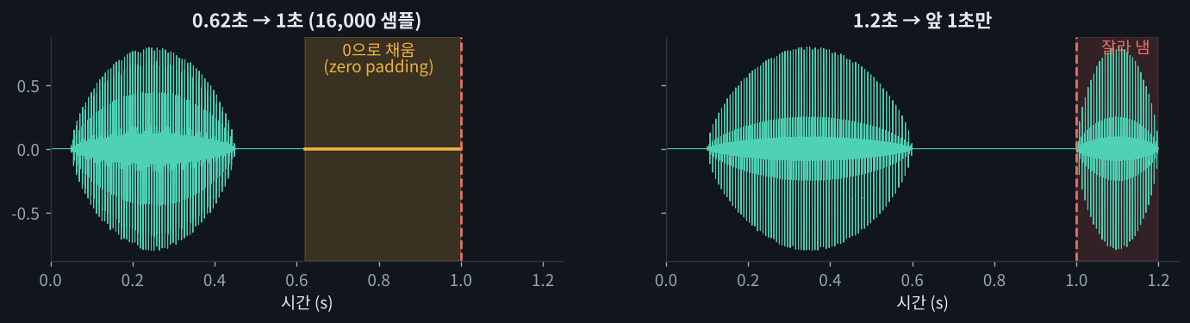
1.2 · 입력 모양 맞추기
모든 클립을 16,000 샘플로, 그리고 (1, 64, 101)로
🧩 빈칸 실습 1 np.pad(y, (0, ____ - len(y))) 정답: n
🧩 빈칸 실습 2 n_frames = 1 + SR // ____ 정답: HOP (160)
단계 | 설정 | 모양
파형 | 1초 · 16 kHz | (1, 16000)
MelSpectrogram | n_fft 400 · hop 160 · n_mels 64 | (1, 64, 101)
AmplitudeToDB | 10·log10, top_db 80 | (1, 64, 101)
음성 AI 전문가 과정 · Day 5
Notes:
배치로 묶으려면 모든 입력의 크기가 같아야 합니다. 짧으면 0으로 채우고 길면 자릅니다. 프레임 수는 D3 공식 그대로 1 + 16000//160 = 101입니다.

Slide 6
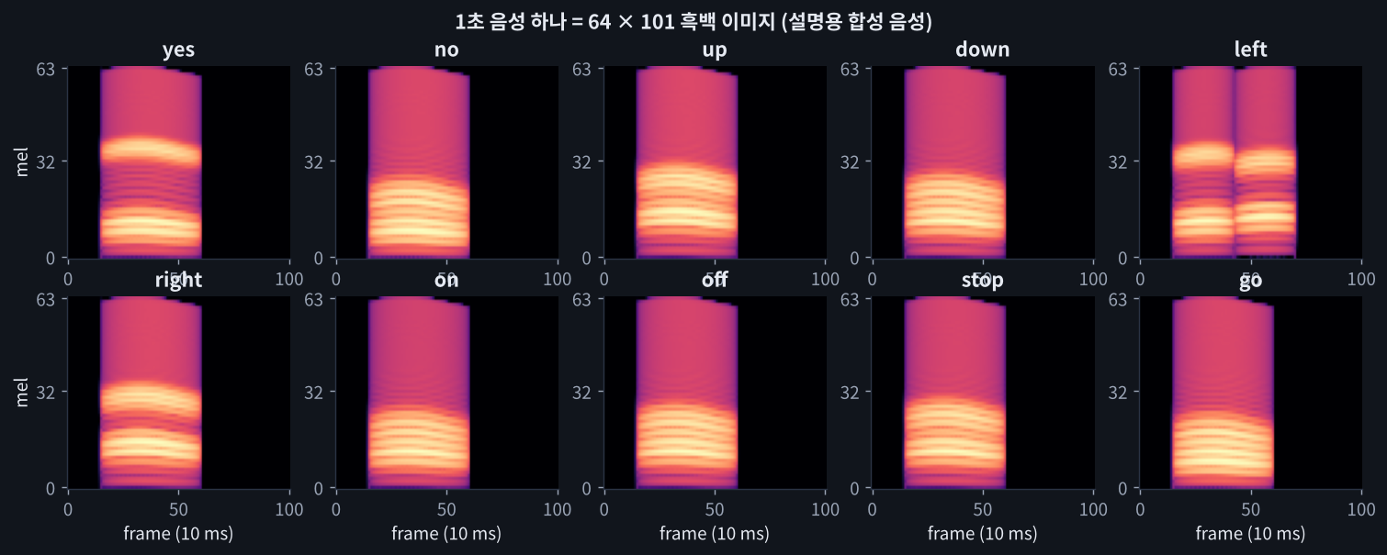
2.1 · Log-Mel 특징
1초 음성 하나 = 64 × 101 흑백 이미지
MEL = T.MelSpectrogram(
sample_rate=16000,
n_fft=400,
hop_length=160,
n_mels=64)
TO_DB = T.AmplitudeToDB(
top_db=80)
x̂ = (x − μ) / σ
μ, σ = 학습 세트 기준
⚠ 정규화 원칙
검증 · 테스트 · 예측에도 학습 세트의 μ, σ를 그대로
▶ 애니메이션 D5-3 1초 음성 → Log-Mel (n_mels · hop)
음성 AI 전문가 과정 · Day 5
Notes:
단어마다 밝은 덩어리의 위치와 모양이 다릅니다. CNN은 이 무늬를 학습합니다. 정규화는 반드시 학습 세트의 μ, σ로 하고 검증 · 테스트 · 예측에도 같은 값을 씁니다.

Slide 7
2.2 · Dataset · DataLoader
"몇 개인가"와 "i번째는 무엇인가"만 알려 주면 된다
class FeatDataset(Dataset):
def __init__(self, X, y):
self.X, self.y = X, y
def __len__(self):
return len(self.y)
def __getitem__(self, i):
return ____, self.y[i]
train_loader = DataLoader(ds, batch_size=128,
shuffle=True)
🧩 빈칸 실습 3
정답: self.X[i]
DataLoader가 128번 불러 쌓아 한 배치로
텐서 | 모양
X_train | (N, 1, 64, 101)
한 배치 xb | (128, 1, 64, 101)
정답 yb | (128,)
학습 세트 크기: 단어당 1,500개 × 10 = 15,000개 (GPU) · CPU에서는 자동 축소
음성 AI 전문가 과정 · Day 5
Notes:
특징을 한 번만 계산해 메모리에 올려 두면 epoch마다 다시 계산하지 않아 빠릅니다. shuffle=True는 학습용에만.

Slide 8
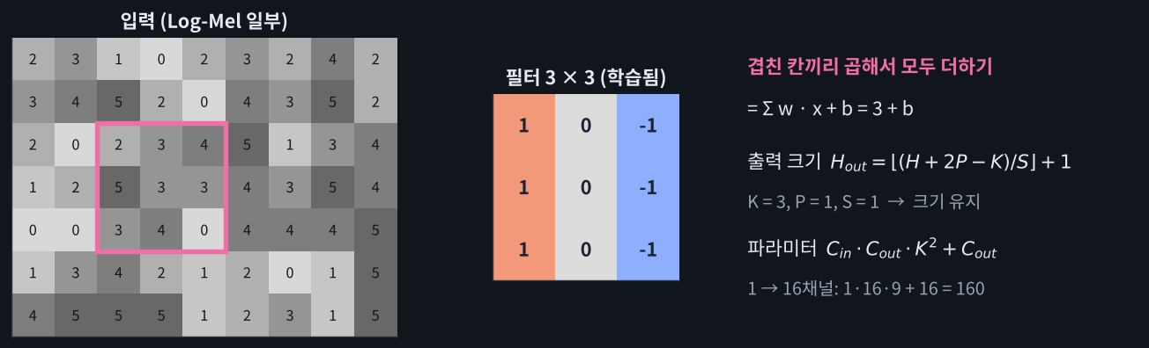
3.1 · 합성곱
필터와 겹친 칸끼리 곱해서 더하기
H_out = ⌊(H + 2P − K) / S⌋ + 1 (64 + 2 − 3)/1 + 1 = 64
params = C_in·C_out·K² + C_out 16·32·9 + 32 = 4,640
▶ 애니메이션 D5-4 합성곱 (K · P · S)
음성 AI 전문가 과정 · Day 5
Notes:
D3 DFT의 곱해서 더하기와 같은 원리인데, 필터 값을 사람이 정하지 않고 학습으로 찾습니다. K=3, P=1, S=1이면 크기가 유지되고, 뒤의 MaxPool이 절반으로 줄입니다.

Slide 9
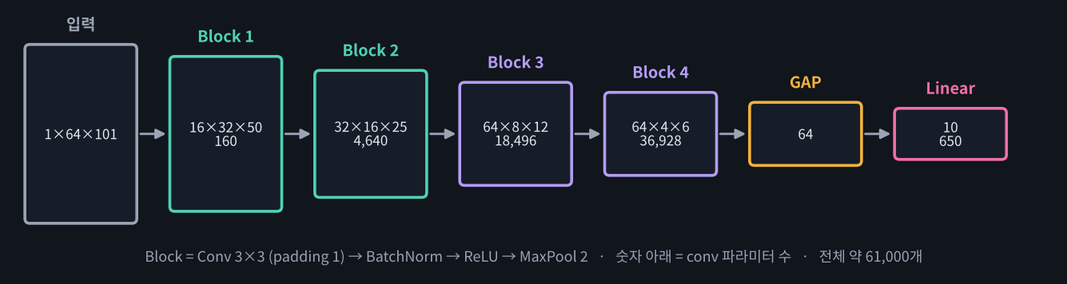
3.2 · KWSNet
Conv 블록 4개 + GAP + Linear: 약 6만 개 파라미터
층 | 출력 모양 | 파라미터
Block 1 (1→16) | (16, 32, 50) | 160 + BN 32
Block 2 (16→32) | (32, 16, 25) | 4,640 + 64
Block 3 (32→64) | (64, 8, 12) | 18,496 + 128
Block 4 (64→64) | (64, 4, 6) | 36,928 + 128
GAP → Linear | (64,) → (10,) | 650
🧩 빈칸 4 Linear(64, ____) 정답: n_classes
▶ 애니메이션 D5-5 모양 추적 · 파라미터
합계 61,226개 · float32 약 240 KB
음성 AI 전문가 과정 · Day 5
Notes:
층마다 모양을 손으로 따라가 보게 하세요. GAP 덕분에 n_mels를 바꿔도 Linear 크기는 그대로입니다. 마지막 Linear의 출력 수 = 클래스 수가 빈칸 4입니다.

Slide 10
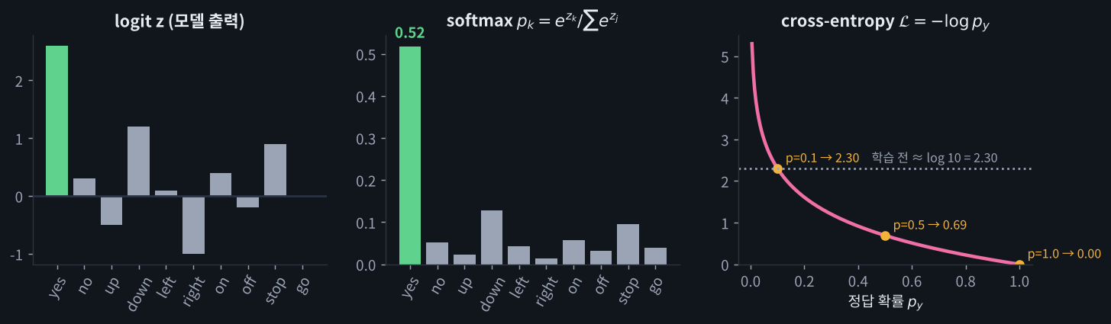
3.3 · softmax · cross-entropy
점수 → 확률 → 손실 −log p_y
p_k = e^z_k / Σ e^z_j L = −log p_y
∂L/∂z = p − onehot (정답 칸은 올리고, 나머지는 내림)
🧩 빈칸 5 .sum(dim=____) 정답: 1
▶ 애니메이션 D5-6 softmax · loss
음성 AI 전문가 과정 · Day 5
Notes:
학습 전에는 10개를 고르게 찍어 손실이 log 10 ≈ 2.30에서 시작합니다. 기울기가 p − onehot이라는 것을 autograd로 확인한 결과를 꼭 보여 주세요.

Slide 11
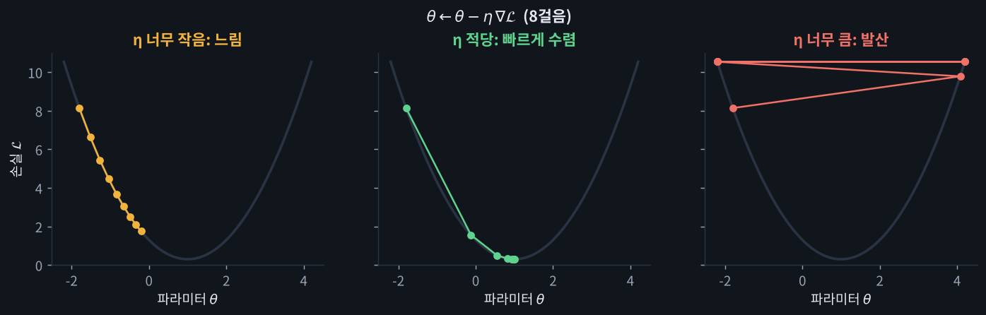
4.1 · 경사 하강법
θ ← θ − η∇L: 기울기 반대로 한 걸음
용어 | 뜻
미니배치 | 128개씩 손실 계산 → 한 걸음
epoch | 학습 데이터를 한 바퀴
Adam | 걸음 크기 자동 조절, η = 1e-3
▶ 애니메이션 D5-7 경사 하강법 · 학습 곡선
음성 AI 전문가 과정 · Day 5
Notes:
학습률은 가장 중요한 손잡이입니다. Adam은 파라미터마다 걸음 크기를 자동으로 조절해 1e-3에서 잘 시작합니다.

Slide 12
4.2 · 학습 루프
forward → loss → backward → step
for xb, yb in loader:
xb, yb = xb.to(DEVICE), yb.to(DEVICE)
logits = model(xb) # 1. forward
loss = F.cross_entropy(logits, yb) # 2. loss
opt.zero_grad()
loss.____() # 3. backward
opt.____() # 4. update
🧩 빈칸 실습 6
정답: backward, step
model.train() / model.eval()
Dropout · BatchNorm 동작이 다름
@torch.no_grad()
평가 중 기울기 계산 끔 → 빠르고 메모리 절약
학습 전 val loss ≈ 2.30 (= log 10)에서 시작해 내려가는지 먼저 확인한다
음성 AI 전문가 과정 · Day 5
Notes:
zero_grad를 빼먹으면 기울기가 누적됩니다. 평가 때 model.eval()과 torch.no_grad()를 잊지 않게 하세요. GPU 12 epoch이면 검증 정확도가 보통 90% 안팎입니다.

Slide 13
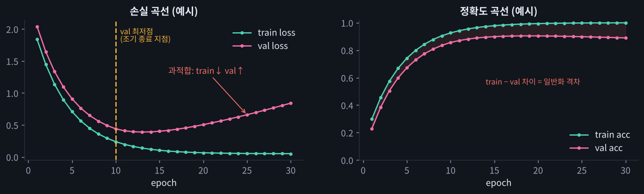
4.3 · 학습 곡선 읽기
train과 val의 차이가 과적합을 알려 준다
모양 | 뜻 | 대응
train · val 같이 내려감 | 잘 배우는 중 | epoch 더
train↓ · val↑ | 과적합 | 증강 · Dropout · 조기 종료
둘 다 높게 멈춤 · NaN | 과소적합 · η 과다 | 모델 키우기 · η 조정
음성 AI 전문가 과정 · Day 5
Notes:
예시 곡선입니다. 실제 곡선은 노트북 결과로 함께 읽습니다. val이 다시 오르기 시작하면 과적합, 둘 다 높게 멈추면 과소적합.

Slide 14
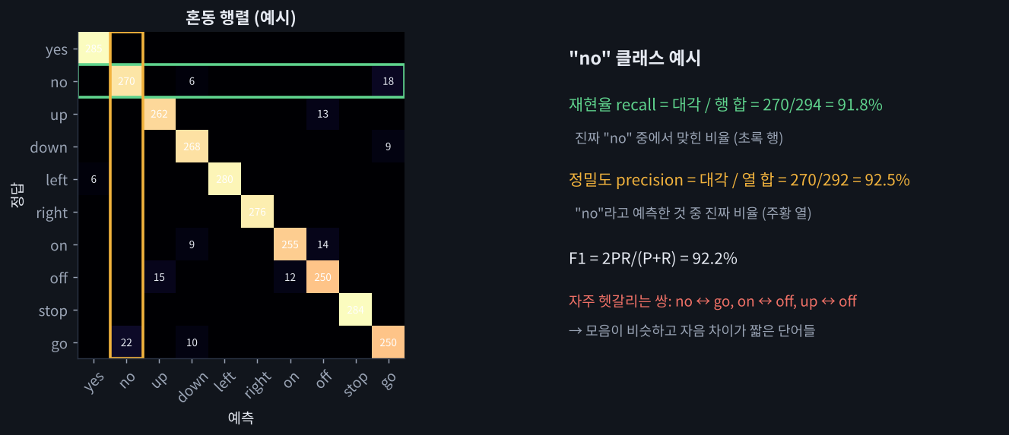
5.1 · 혼동 행렬
행 = 정답, 열 = 예측: 무엇을 무엇으로 헷갈렸나
recall_k =
C[k,k] / 행 합
precision_k =
C[k,k] / 열 합
F1 = 2PR/(P+R)
acc = 대각 / 전체
🧩 빈칸 7 dim=____ 정답: 1
▶ 애니메이션 D5-8 혼동 행렬
음성 AI 전문가 과정 · Day 5
Notes:
테스트 세트(처음 보는 화자)로 최종 성적을 냅니다. 재현율은 행, 정밀도는 열. 깨우기 단어라면 오작동과 놓침 중 무엇이 더 나쁜지에 따라 기준을 고릅니다.

Slide 15
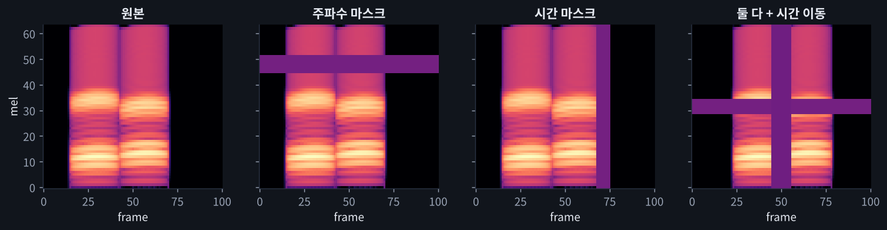
6.1 · SpecAugment
가려도 알아듣게: 주파수 · 시간 마스크
SPEC_AUG = nn.Sequential(
T.FrequencyMasking(freq_mask_param=8),
T.TimeMasking(time_mask_param=12))
hist_aug = fit(model_aug, augment=____)
🧩 빈칸 8 augment=____ 정답: augment
▶ 애니메이션 D5-9 SpecAugment (🎲)
음성 AI 전문가 과정 · Day 5
Notes:
학습할 때만 매 배치 새로 가립니다. 같은 epoch에서 학습 정확도는 조금 낮아지고 train − val 차이가 줄어드는 것을 보여 주세요.

Slide 16
6.2 · 미니 프로젝트
predict_keyword(): 아무 파일이나 넣으면 top-3
1 읽기
16 kHz mono
›
2 center_1s
무음 자르고 1초
›
3 Log-Mel
1 × 64 × 101
›
4 정규화
학습 세트 μ, σ
›
5 모델
softmax
›
6 top-3
(단어, 확률)
y, _ = librosa.load(path, sr=SR, mono=True)
x = (wav2feat(center_1s(y)) - ____) / SD
p = F.softmax(model(x.unsqueeze(0)), dim=1)[0]
top = p.topk(3)
torch.save({"state_dict": ..., "keywords": ...,
"mu": MU, "sd": SD}, "kws_cnn.pt")
🧩 빈칸 실습 9
정답: MU (학습 세트 평균)
gTTS로 시험
TTS 목소리는 학습 분포와 달라 일부 틀릴 수 있음
학습 때와 똑같은 전처리 = 같은 길이 · 같은 특징 설정 · 같은 μ, σ
음성 AI 전문가 과정 · Day 5
Notes:
학습과 예측의 전처리 불일치가 실무에서 가장 흔한 실패 원인입니다. 정규화 값 μ, σ를 모델과 함께 저장하는 이유입니다.

Slide 17
6.3 · 수식으로 정리
오늘의 원리를 열두 줄로
원리 | 수식 · 코드 | 확인
화자 분할 | hash(speaker) mod 100 | 학습 ∩ 테스트 화자 = 0
1초 맞추기 | np.pad(y, (0, n − len(y))) | 빈칸 1
프레임 수 | 1 + ⌊16000/160⌋ = 101 | 빈칸 2
정규화 | (x − μ)/σ, 학습 세트 기준 | 빈칸 9
합성곱 | y = b + Σ w·x | D5-4
출력 크기 | ⌊(H + 2P − K)/S⌋ + 1 | 수식 검증 1
파라미터 | C_in·C_out·K² + C_out | 61,226개
softmax | p_k = e^z_k / Σ e^z_j | 빈칸 5
cross-entropy | L = −log p_y, ∂L/∂z = p − onehot | autograd 비교
경사 하강 | θ ← θ − η∇L | 빈칸 6
재현율 · 정밀도 | C[k,k]/행 합 · C[k,k]/열 합 | 수식 검증 2
SpecAugment | FrequencyMasking · TimeMasking | 빈칸 8
음성 AI 전문가 과정 · Day 5
Notes:
각 줄을 학생에게 한 문장으로 말하게 해 보세요.

Slide 18
6.3 · 헷갈리기 쉬운 것
오늘 헷갈리기 쉬운 것
헷갈리는 점 | 설명
torchaudio.load 오류 | torchaudio 2.9+는 I/O를 TorchCodec으로 옮기는 중. 오늘은 soundfile로 읽음
Colab에서 torchaudio를 pip로 다시 설치 | torch와 버전이 어긋나 import 오류. 기본 설치 그대로 사용
dim=0 vs dim=1 | (B, 10)에서 클래스 방향은 dim=1. softmax 합 · argmax 모두
val과 test의 차이 | val은 설정 고르기용, test는 마지막 성적표. test로 고르면 안 됨
정확도가 실행마다 다름 | 무작위 초기화 · 섞기 · 증강 때문. 작은 차이는 "비슷하다"
GPU인데 느림 | 데이터를 .to(DEVICE)로 안 옮겼거나 CPU 런타임. 런타임 유형 확인
예측이 이상함 | 정규화 μ, σ 불일치, 1초 맞추기 누락, model.eval() 누락
모양(shape)과 차원(dim)을 소리 내어 읽는 습관이 버그의 절반을 막는다.
음성 AI 전문가 과정 · Day 5
Notes:
학생 질문이 많이 나오는 부분입니다.

Slide 19
정리 · 다음 시간
오늘 만든 것과 다음 단계
☐ Speech Commands를 화자 기준으로 나누고 10개 키워드를 골랐다
다음: Day 6 · Whisper
☐ 1초 음성을 (1, 64, 101) Log-Mel로 바꾸고 정규화했다
단어 10개 중 하나 고르기 → 어떤 문장이든 받아 적기.
오늘의 Log-Mel · CNN · 학습 루프가 Whisper 인코더를 이해하는 바탕입니다.
☐ 출력 크기와 파라미터 수를 공식으로 예측하고 확인했다
☐ 학습 루프를 직접 써서 KWSNet을 학습했다
☐ 혼동 행렬로 헷갈리는 단어 쌍을 찾았다
☐ SpecAugment와 predict_keyword()로 미니 프로젝트를 완성했다
worksheet.html
40문항
animation.html
9개 탭
D5_딥러닝오디오분류_실습.ipynb
빈칸 9
개념 워크시트 · 노션 제출
인터랙티브 애니메이션
실습 노트북
온라인 자료 imguru-mooc.github.io/AI_Voice/day05
음성 AI 전문가 과정 · Day 5
Notes:
체크리스트로 마무리하고 워크시트 4교시 탭을 채점한 뒤 노션에 캡처해 제출하게 합니다.

